Slide 1
Аттестационная работа на 1 квалификационную категорию учителя физической культуры
Шошина Александра Владимировича
МОУ СОШ с. Подлесово 2010 год

Slide 2

  Методическая разработка раздела
  Образовательной программы по физической культуре.
  Тема:
  Обучение игре в баскетбол младший и средний школьный возраст

Slide 3

Главная цель методической разработки
Обеспечение разностороннего физического развития.
Укрепление здоровья учащихся.
Воспитание гармоничной, социально активной личности по средствам обучения игре в баскетбол.
Задачи:
Формирование устойчивой привычки к систематическим занятиям;
Приобретение высокого уровня развития необходимых двигательных навыков;
Обеспечение развития физических качеств;
Овладение основами игры в баскетбол;
Овладение знаниями, умениями и навыками, необходимыми для участия в соревнованиях.

Slide 4
История баскетбола
Родиной баскетбола являются Соединенные Штаты Америки;
Игра, придуманная американским преподавателем Джеймсом Ней Смитом в конце 19 века;
в 1894г. в США были изданы первые официальные правила.
Датой зарождения баскетбола в России считается 1906г. Место рождения - Петербург, спортивное общество "Маяк".

Slide 5

Показатели уровня здоровья школьников

Slide 6

Отрицательная динамика состояния здоровья учащихся

Slide 7
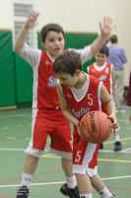
Последовательность обучения
-техника передвижения в защитной стойке
-техника остановки в два шага
-техника поворотов
-техника передач мяча
-бросок мяча с места
-бросок мяча после ведения
-вырывание и выбивание мяча
-индивидуальные защитные действия
-нападение быстрым прорывом
-перехват мяча
-передачи мяча в движении
-зонная защита

Slide 8

Специфика восприятия и освоения учебного материала в соответствии с возрастными особенностями учащихся
Методическая разработка есть внутренний образовательный стандарт, определяющий эффективность образовательной деятельности
Содержание разработки не может сводится только к знаниям умениям и навыкам, должно иметь развивающую направленность
Содержание разработки разрабатывается на основе стандартов, особенностей развития учащихся
Методическая разработка есть также инструмент управления качеством образования

Slide 9

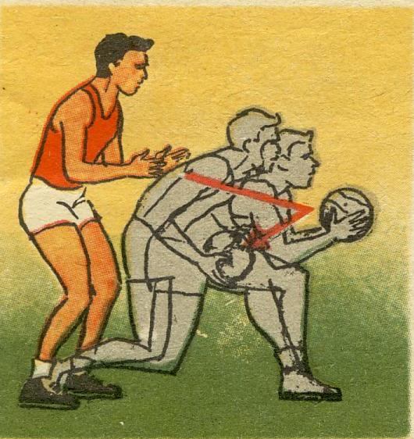

Ловля мяча
Чтобы поймать мяч вытяни к нему руки с расставленными пальцами и как только мяч коснется пальцев, согни руки, притягивая мяч к груди

Slide 10
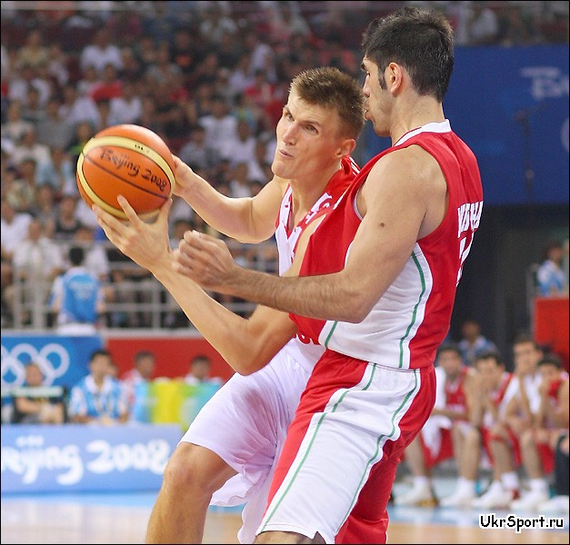
Передачи мяча
Передача от груди -самая надёжная и точная передача в баскетболе, но её можно сделать только тогда , когда между вами и вашими партнёрами нет никаких действий.
Верховая передача - используется когда вы не можете передать мяч, потому что между вами и вашим партнёром находится соперник. Вы можете перебросить мяч через него.
Передача с отскоком - используется при плотной опеке вас противником.

Slide 11

Ведение мяча(дриблинг)
1.При выполнении ведения мяча хотя бы
одна нога должна сохранять контакт с полом, и использовать игрок может только одну руку.
2.Ваши пальцы и кисть должны мягко двигаться вверх и вниз с мячом.
3.Пальцами и кистью толкните мяч в низ , чуть впереди себя, чистым мягким движением.
4.Не позволяйте мячу касаться вашей ладони, чувствуйте его пальцами и направляйте кистью.

Slide 12
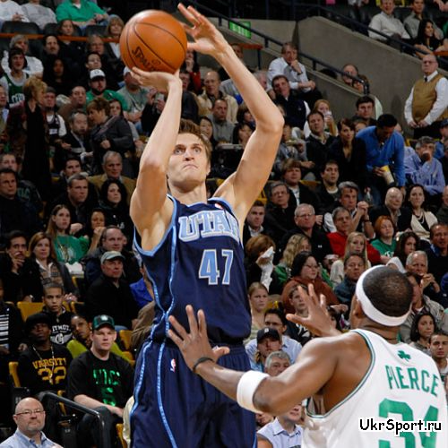
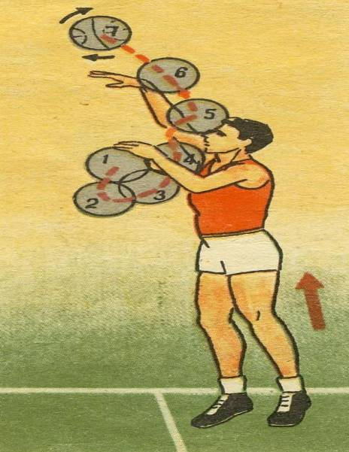
Бросок мяча в корзину
бросок одной рукой с места

Slide 13
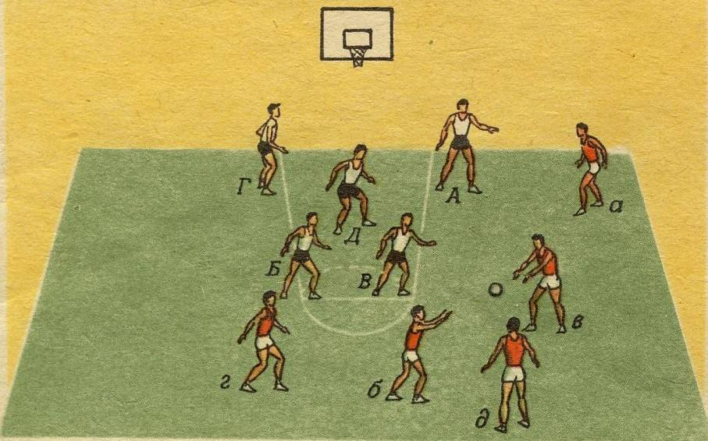
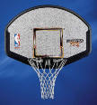
Командные действия с мячом
Расстановка в зонной защите 2-1-2

Slide 14
Ведение мяча
Высокое Среднее Низкое
высокий отскок мяча от пола, угол сгибания ног в коленях - 135-160 ).
средний отскок мяча от пола, угол сгибания ног в коленях - 140-115").
низкий отскок мяча от пола, угол сгибания ног в коленях - 90-120").

Slide 15

На площадке :ведение мяча
Тренируйте ведение мяча с помощью простых упражнений, предназначенных для улучшения контроля мяча:
Реакция в ведении мяча(2-6) игроков –это упражнение прекрасно учит главному в ведении мяча :смотри вперёд, а не на мяч.
Ведение мяча между стойками ( 1-10) игроков – так, как в баскетбольном матче вам придётся вести мяч по прямой.
Выбивание мяча (2-10) игроков – это упражнение учит вас защищать мяч при его ведении.
Ведение мяча в гуще игроков (3-15 ) игроков – это упражнение полезно для развития всех приёмов ведения мяча.

Slide 16
Диагностика уровня здоровья учащихся
 | Безопасный уровень | средний | Ниже среднего | низкий
2005-2006гг. | 55,3% | 28,5% | 10,6% | 5,6%
2006-2007гг. | 53,1% | 21,6% | 13,4% | 2,9%
2007-2008гг. | 47,4% | 27,7% | 22,2% | 2,7%
2008-2009гг. | 41,9% | 34,2% | 19,8% | 4,1%
2009-2010гг. | 40,9% | 33,3% | 21,4% | 4,4%

Slide 17
Мониторинг физической подготовленности учащихся 4 класса
Учеб- ный год | Баллы |  |  |  |  | Сумма баллов | Оценка
 | Челноч-ный бег. | Бег 6 минут. | Прыжок в длину. | Подтяги-вание. | Гиб- Кость.
2005-2006гг. | 13 | 16 | 10 | 13 | 17 | 69 | «4»
2006-2007гг. | 14 | 16 | 10 | 15 | 15 | 70 | «4»
2007-2008гг. | 14 | 17 | 11 | 14 | 15 | 71 | «4»
2008-2009гг. | 15 | 18 | 14 | 14 | 20 | 81 | «5»
2009-2010гг. | 15 | 17 | 15 | 16 | 18 | 81 | «5»

Slide 18
Ожидаемые результаты
Приобретение основ теоретических знаний.
Освоение основных средств ОФП.
Освоение основных приёмов игры в баскетбол.
Умеют ориентироваться в действиях с партнёрами.
Применяют в игровой ситуации изученные способы ведения, передач, бросков мяча.
Осваивают основы коллективной игры.
Ориентируются при розыгрыше стандартной ситуации.
Осваивают основы судейской практики.
Участвуют в соревнованиях внутри класса и школы.

Slide 19

Методы организации учащихся
Фронтальный метод – применяется при проведении ходьбы, бега, ОРУ.
Поточный способ – упражнение выполняется «потоком», через определённый интервал.
Посменный способ-упражнение выполняется сменами, несколько человек одновременно.
Групповой метод-ученики распределяются на несколько групп.
Индивидуальный метод- каждый ученик под контролем учителя выполняет задание.

Slide 20
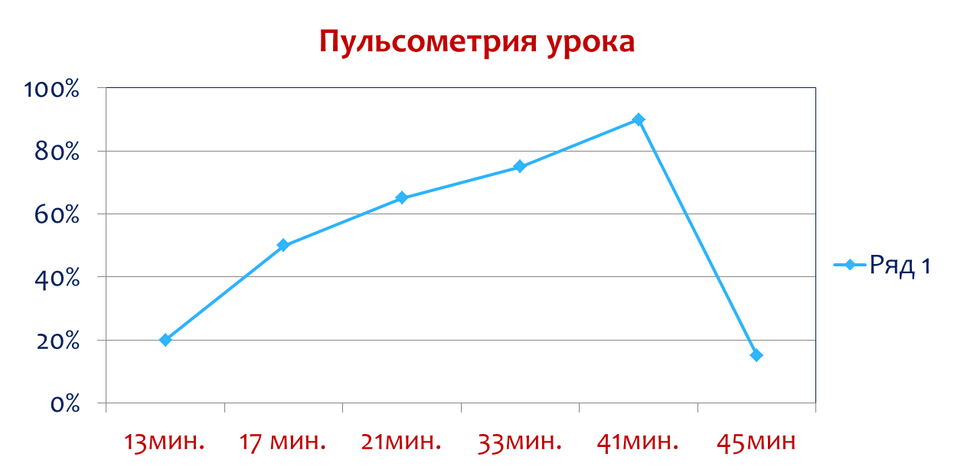
Дозирование нагрузки на уроках по баскетболу

Slide 21
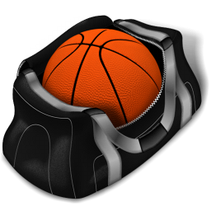
Список литературы
Власов А.В. Методика преподавания учебных знаний на уроках физической культуры. Москва, 2001 г.
Гомельский А.Я. Энциклопедия баскетболиста. Греид ФАИР 2002 г.
Данилов В.А. Повышение эффективности игровых действий в баскетболе. Москва «Просвещение» 1996 г.
Железняк Ю.Д., Портнов Ю.М. Спортивные игры. Москва «Академия» 2008 г.
Лях В.И. Физическая культура. 1-4 классы. Учебное пособие. Москва 2002 г.
Нестеровский Д.И. Баскетбол. Теория и методика обучения. Москва «Академия» 2008 г.
Яхонтов Е.Р. Физическая подготовка
баскетболистов. «Олимп» 2007 г.

